Slide 1
유물
레이드, 공성, 자원 채집, 던전탐사, 보물상자 등의 게임 내 활동을 통해 랜덤하게 획득 불완전한 혹은 훼손된 유물을 획득 한다.
게임 내 활동을 통해 불완전한 혹은 훼손된 유물을 획득하게 되고 영주는 이 것을 가공, 복원 하여 장비 할 수 있다.
가공된 유물은 고유의 옵션을 가진다.
가공된 유물을 장착하는 경우 고유의 유물 옵션을 적용 받는다.
유물은 현실의 유물을 기반으로 디자인한다.
게임 내부의 국가 및 지도자에게 관련된 유물
게임 내부에 존재하지 않는 국가나 다른 지역의 유물
유적
유물 복원용 재료를 지속적으로 획득 할 수 있는 장소.
유적을 발굴하는 행동으로 일정 시간을 소모하여 가공 가능한 유물 재료를 획득 할 수 있다.
유물 컬렉션
지금까지 제작하고 보유한 유물을 보여주고 상세한 정보를 제공한다.

Slide 2
유물의 타입과 속성
모든 유물들은 공통 유물과 국가 유물로 구분 된다.
공통 유물
유저간의 거래가 불가능 하다.
국가와 상관 없이 모든 국가 및 문명에서 장착이 가능하다.
국가 유물
다른 유저와 거래 할 수 있다.(아이템 첨부 메일 or 자원 지원)
국가유물과 동일한 국가의 영주만이 국가 유물 착용 할 수 있다.
국가 유물은 공통 유물 보다 더욱 좋은 효과를 가진다.
모든 유물은 유물 속성을 가진다.
유물 속성은 공통/국가 유물 모두 동일하게 가진다.
같은 속성의 유물을 동시에 장착 할 수 없다.
도기 / 조각상 / 그림&서적 / 장신구
모든 유물은 시대를 가진다.
자신보다 빠르거나 같은 시대의 유물을 장착 할 수 없다.
유물은 영주의 시대에 따라 복원 가능한 유물을 컨트롤 한다.
자신의 시대보다 빠르거나 같은 유물 등장 X
제작 가능한 유물은 영주의 과학기술에 영향을 받을 수 있다.

Slide 3
유물의 효과
모든 유물은 고유의 효과를 가진다.
최소 1개 ~ 5개의 효과를 가진다.
유물은 각각 고유한 효과를 보유 하고 있다.
유물은 등급에 따라 더 높은 효과 수치를 보유 한다.
유물의 효과 수치는 등급별로 최소와 최대값을 가지며 장비를 제작했을 시 랜덤하게 부여 된다.
복원 된 유물은 영주의 선택에 의해 최대 4개까지 장비 할 수 있다.
같은 타입의 유물을 중복적으로 장착 할 수 없다.
연관이 있는 유물을 함께 장착하면 추가 옵션효과가 발동한다.
추가 옵션이 발동하는 조건
동일한 문명(동/서양)의 유물을 장착한 경우
동일한 국가의 유물을 장착한 경우
지정된 유물을 함께 장착한 경우
선택한 영주와 관련된 유물을 장착 한 경우

Slide 4
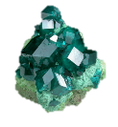
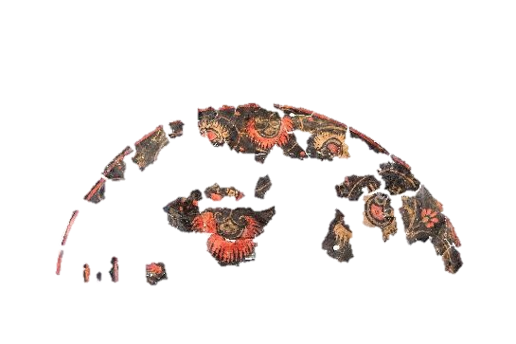
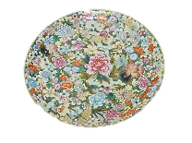
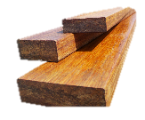
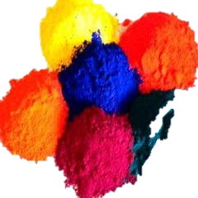
유물의 가공
복원
발굴 된 유물을 원래 그 유물이 가졌을 형태로 복원 하는 행위.
유적을 통해 유물을 발굴하고 복원용 재료를 사용하여 유물을 복원한다.
복원 재료는 직물, 목재, 금속, 시약, 광물로 구성한다.
복원 재료들은 다수의 동일 종류의 재료를 합성해 더욱 높은 등급의 재료로 만들 수 있다.
복원 방식 – 국가 유물
복원에는 복원할 특수(국가) 유물 + 복원재료를 필요로 한다.
모든 유물은 복원 하기 위한 고유의 재료의 종류와 수량을 가진다.
복원의 주체가 되는 유물과 복원재료를 모두 충족하면 복원시작이 가능해 진다.
복원 시에는 유물의 종류, 등급에 따라 시간이 소모 된다.
복원 시에 소모되는 시간은 아이템, CROWN을 통해 단축, 즉시완료 등이 가능하다.
복원 방식 – 공통 유물
유적에서 채취한 복원 재료들을 이용하여 유물을 복원 한다.
복원 방식은 국가 유물과 동일 하다.
특수 유물
복원된
국가 유물
국가 유물 복원
복원 재료
공통 유물
공통 유물 복원
복원 재료

Slide 5
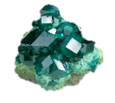
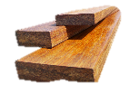
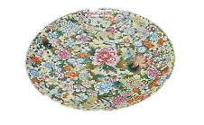

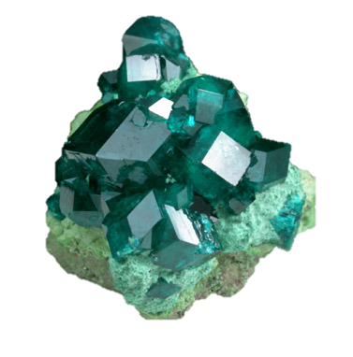
유물의 등급
등급
유물과 복원 재료는 고유의 등급을 가진다.
등급이 높을 수록 더욱 높은 효과수치를 가진다.
등급이 높은 유물을 만들기 위해서는 더 많은 재화와 시간을 소모한다.
유물의 등급
유물의 등급은 복원 시 소모된 재료들의 등급에 의해 확률적으로 결정 된다.
복원이 완료된 유물의 등급은 변경 할 수 없다(추후 논의)
유물의 등급 결정 공식
[100/(복원 재료 총 수)] * (동일한 등급재료 개수)
복원 재료의 등급
복원 재료는 각각 등급을 가진다.
복원 재료별 등급은 복원재료 icon의 배경색으로 표기 한다.
복원 재료의 등급은 총 6단계를 기본으로 한다(추후 업데이트 가능)
복원 재료의 등급이 높으면 복원된 유물의 등급이 상승할 확률이 증가한다.
복원 재료의 등급 상승
같은 등급의 복원재료 4개를 합성하여 한 단계 위의 재료를 생성 한다.
4단계 재료
3단계 재료
1단계 유물
복원된 유물
1단계 확률 25%
2단계 확률 25%
3단계 확률 25%
4단계 확률 25%
2단계 재료
1단계 재료
1단계 재료
1단계 유물
복원된 유물
1단계 확률 75%
2단계 확률 25%
3단계 확률 0%
4단계 확률 0%
2단계 재료
1단계 광물
1단계 광물
2단계 광물
1단계 광물
1단계 광물

Slide 6
유물의 가공
복원 재료
직물
천과 같은 재질의 복원 재료로 의복과 같은 형태의 유물을 복원하는데 필수적으로 소모되는 재료이다.
직물은 천과 가죽 2종류의 형태로 나뉜다.
목재
목재는 조형물 형태의 유물을 복원하는데 소모되는 재료이다.
다양한 유물 복원에 공통적으로 사용 되기도 한다.
목재는 1종류를 가진다.
금속
조형물 및 무구형태의 유물을 복원 하는데 소모되는 재료이다.
금속은 일반금속과 합금 2종류의 형태로 나뉜다.
시약
시약은 모든 유물 복원에 공통적으로 사용 되는 복원 재료이다.
시약은 접합제, 염료 2종류로 나뉜다.
광물
광물은 장신구 및 다양한 유물을 복원 하는데 소모되는 재료이다.
광물은 보석, 점토, 석재 3종류로 나뉜다.

Slide 7
시대별 총 유물 리소스 수
국가 유물 : 8*4*4 = 128개
일반 유물 : 10*4*4 = 160개
영주 유물 : 8*4 = 32
총 유물 리소스 수 =320개
1명의 유저가 시대별 유물 제작 가능 개수
국가 유물 1개 * 4종
일반 유물 10개 * 4종
영주 유물 1개
총 45개

Slide 8
유물의 등급 별 명칭
조각 난 OOO
훼손 된 OOO
불완전한 OOO
형태를 가진 OOO
형태를 유지한 OOO
보전 된 OOO

